Slide 1

KÍNH CHÀO QUÝ THẦY CÔ
ĐẾN DỰ GIỜ MÔN TIN LỚP 6 A
CHÚC CÁC EM HỌC TỐT
TRƯỜNG THCS…….
GV THỰC HIỆN: NGUYỄN THỊ LUYẾN

Slide 2

KHỞI ĐỘNG

Slide 3
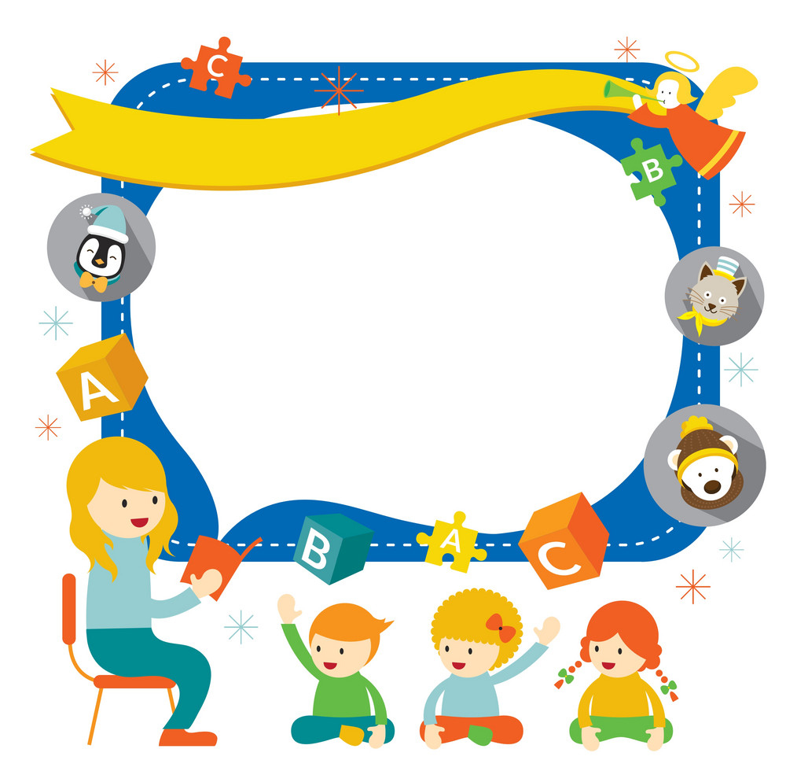
THẢO LUẬN NHÓM (3 phút)
Có những biện pháp nào để bảo vệ máy tính không bị nhiễm virus?
00:00
03:00
02:59
02:58
02:57
02:56
02:55
02:54
02:53
02:52
02:51
02:50
02:49
02:48
02:47
02:46
02:45
02:44
02:43
02:42
02:41
02:40
02:39
02:38
02:37
02:36
02:35
02:34
02:33
02:32
02:31
02:30
02:29
02:28
02:27
02:26
02:25
02:24
02:23
02:22
02:21
02:20
02:19
02:18
02:17
02:16
02:15
02:14
02:13
02:12
02:11
02:10
02:09
02:08
02:07
02:06
02:05
02:04
02:03
02:02
02:01
02:00
01:59
01:58
01:57
01:56
01:55
01:54
01:53
01:52
01:51
01:50
01:49
01:48
01:47
01:46
01:45
01:44
01:43
01:42
01:41
01:40
01:39
01:38
01:37
01:36
01:35
01:34
01:33
01:32
01:31
01:30
01:29
01:28
01:27
01:26
01:25
01:24
01:23
01:22
01:21
01:20
01:19
01:18
01:17
01:16
01:15
01:14
01:13
01:12
01:11
01:10
01:09
01:08
01:07
01:06
01:05
01:04
01:03
01:02
01:01
01:00
00:59
00:58
00:57
00:56
00:55
00:54
00:53
00:52
00:51
00:50
00:49
00:48
00:47
00:46
00:45
00:44
00:43
00:42
00:41
00:40
00:39
00:38
00:37
00:36
00:35
00:34
00:33
00:32
00:31
00:30
00:29
00:28
00:27
00:26
00:25
00:24
00:23
00:22
00:21
00:20
00:19
00:18
00:17
00:16
00:15
00:14
00:13
00:12
00:11
00:10
00:09
00:08
00:07
00:06
00:05
00:04
00:03
00:02
00:01
Time

Slide 4











Sử dụng mật khẩu an toàn
Sử dụng phần mềm diệt Virus
Bật tính năng UAC trên Windows: ngăn chặn virus máy tính
Không tái sử dụng lại mật khẩu
Tránh các phần mềm lậu và công cụ bẻ khoá
Hãy nên cảnh giác với các Email lừa đảo và các lời mời trên mạng xã hội
Gỡ bỏ Java
Kích hoạt tường lửa và tuỳ chọn chế độ làm việc
Cẩn thận với các phần mềm dạng “Download and Run”
Giữ cho phần mềm trên máy tính luôn là phiên bản mới nhất

Slide 5

Video
QUAN SÁT VIDEO

Slide 6
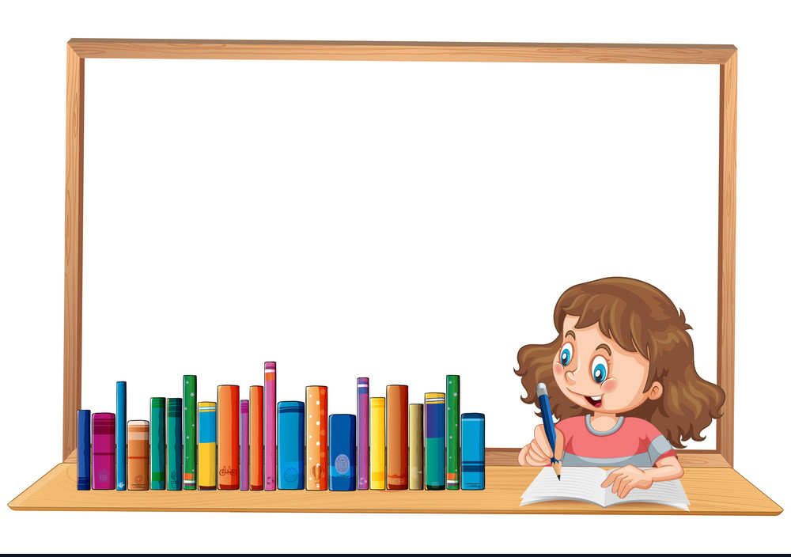
TIẾT….
BÀI 3: THỰC HÀNH PHÒNG VỆ
TRƯỚC ẢNH HƯỞNG XẤU
TỪ INTERNET

Slide 7

NỘI DUNG

Slide 8
BÀI 3: THỰC HÀNH PHÒNG VỆ
TRƯỚC ẢNH HƯỞNG XẤU TỪ INTERNET
I. MỤC ĐÍCH YÊU CẦU
- Nhận diện được một số thông điệp lừa đảo hoặc mang nội dung xấu
- Phòng ngừa được một số tác hại khi tham gia internet
- Bảo vệ được thông tin và tài khoản cá nhân

Slide 9
BÀI 3: THỰC HÀNH PHÒNG VỆ
TRƯỚC ẢNH HƯỞNG XẤU TỪ INTERNET
I. MỤC ĐÍCH YÊU CẦU
II. NỘI DUNG
1
2
3
Phòng ngừa một số tác hại khi tham gia Internet
Sử dụng phần mềm diệt virus
Tạo mật khẩu mạnh
Bài 1. Nhận diện
thông điệp quảng
cáo hay mang nội
dung xấu
Bài 2. Thực hiện
diệt virus bằng
một phần mềm
Bài 3. Tạo và kiểm
tra độ mạnh của
mật khẩu

Slide 10
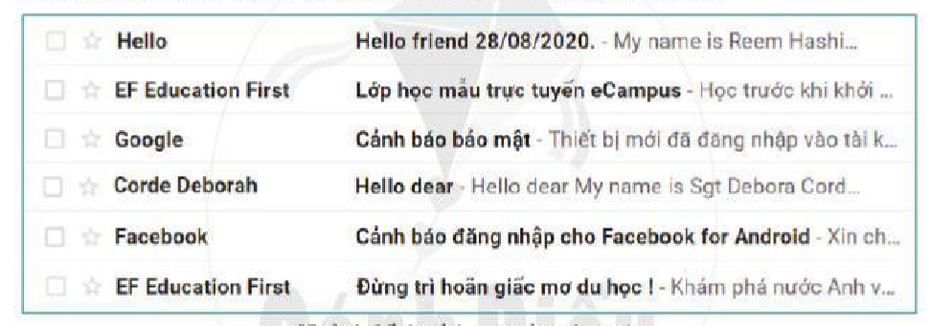
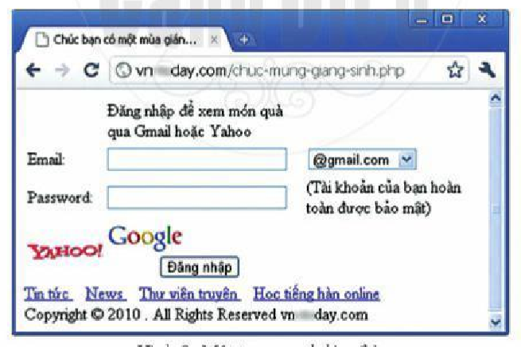
BÀI 3: THỰC HÀNH PHÒNG VỆ
TRƯỚC ẢNH HƯỞNG XẤU TỪ INTERNET
1. Phòng ngừa một số tác hại khi tham gia Internet
Bài 1. Nhận diện thông điệp quảng cáo hay mang nội dung xấu
QUAN SÁT CÁC HÌNH ẢNH SAU:
1
2
3
4
5
6
Hình 1
Hình 2

Slide 11
THẢO LUẬN NHÓM
Nhóm 1: Trong các email trong hình 1 đâu là email quảng cáo, đâu là thư rác? Tìm điểm chung giữa các email trên?
Nhóm 2: Các em phải làm gì để bảo vệ được thông tin và tài khoản cá nhân khi nhận diện được các email quảng cáo, thư rác hoặc mang nội dung xấu?
Nhóm 3, 4: Trang web ở hình 2 là hình thức lừa đảo nhằm mục đích gì? Các em phải làm gì khi biết đó là trang web lừa đảo? Nêu một số ví dụ cụ thể khác về những thủ đoạn lừa đảo qua mạng?
1
2
3
4
5
6
Hình 1
Hình 2

Slide 12




Điểm chung giữa các email quảng cáo và thư rác: gửi từ địa chỉ lạ, tiêu đề thư xưng hô chung chung (“bạn thân mến”, “quý khách”) và mời chào hấp dẫn.
Nhận biết
Không để lộ thông tin cá nhân (tài khoản email, facebook, zalo,…) và những tài sản khác.
Cần làm gì?
ĐỂ PHÒNG NGỪA VÀ BẢO VỆ THÔNG TIN KHI THAM GIA INTERNET
Nếu kẻ xấu giả danh cơ quan công an, bưu điện, ngân hàng đe dọa nạn nhân, nếu nạn nhân tỏ ra sợ hãi thì buộc họ tiết lộ thông tin cá nhân hoặc chuyển tiền,… => Cần báo ngay cho Bố (mẹ) hoặc thầy cô và cơ quan công an gần nhất để được hỗ trợ
Biện pháp
- Đóng ngay trang web đang xem.
- Không xem nội dung mà xoá ngay hoặc nháy chuột vào nút Báo cáo Spam để chuyển bức thư rác vào hộp Spam.

Slide 13




Để bảo vệ được thông tin và tài khoản cá nhân chúng ta cần sự hỗ trợ của các phần mềm diệt virus như:
Bkav:
Kaspersky:
Avira AntiVirus:
Norton Antivirus:
Phần mềm bản quyền
có thể cập nhật các bản vá lỗi, diệt được nhiều loại virus và phải mất tiền mua, được sự hổ trợ từ phía hãng cung cấp phần mềm khi bạn gặp sự cố nào đó liên quan đến virus.…
Phần mềm miễn phí: không thể cập nhật các bản vá lỗi, khả năng diệt virut hiệu quả không cao, không mất tiền mua,…

Slide 14
BÀI 3: THỰC HÀNH PHÒNG VỆ
TRƯỚC ẢNH HƯỞNG XẤU TỪ INTERNET
2. Sử dụng phần mềm diệt virus
Bài 2. Thực hiện diệt virus bằng một phần mềm.
Video
QUAN SÁT VIDEO SAU:

Slide 15
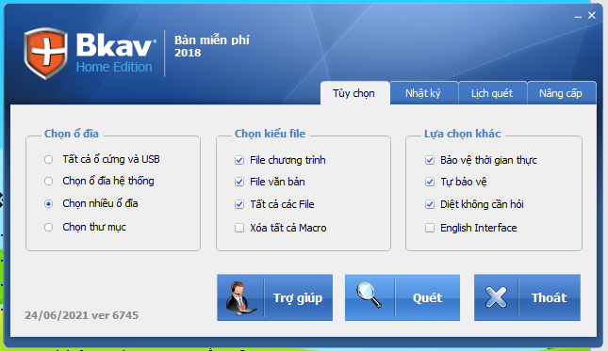
Ý nghĩa của các tùy chọn trên giao diện của phần mềm
- Tất cả ổ cứng và USB: Quét tất cả các ổ cứng máy tính và USB.
- Chọn ổ đĩa hệ thống: Quét tất cả các ổ đĩa của hệ thống máy tính.
- Chọn nhiều ổ đĩa: Lúc này hiện lên chọn C, D, E,..
- Chọn thư mục: Lựa chọn quét cùng lúc nhiều thư mục khác nhau.
Lưu ý: không chọn Xóa tất cả Macro

Slide 16
Thực hành trên máy tính các yêu cầu sau trong thời gian 3 phút:
00:00
03:00
02:59
02:58
02:57
02:56
02:55
02:54
02:53
02:52
02:51
02:50
02:49
02:48
02:47
02:46
02:45
02:44
02:43
02:42
02:41
02:40
02:39
02:38
02:37
02:36
02:35
02:34
02:33
02:32
02:31
02:30
02:29
02:28
02:27
02:26
02:25
02:24
02:23
02:22
02:21
02:20
02:19
02:18
02:17
02:16
02:15
02:14
02:13
02:12
02:11
02:10
02:09
02:08
02:07
02:06
02:05
02:04
02:03
02:02
02:01
02:00
01:59
01:58
01:57
01:56
01:55
01:54
01:53
01:52
01:51
01:50
01:49
01:48
01:47
01:46
01:45
01:44
01:43
01:42
01:41
01:40
01:39
01:38
01:37
01:36
01:35
01:34
01:33
01:32
01:31
01:30
01:29
01:28
01:27
01:26
01:25
01:24
01:23
01:22
01:21
01:20
01:19
01:18
01:17
01:16
01:15
01:14
01:13
01:12
01:11
01:10
01:09
01:08
01:07
01:06
01:05
01:04
01:03
01:02
01:01
01:00
00:59
00:58
00:57
00:56
00:55
00:54
00:53
00:52
00:51
00:50
00:49
00:48
00:47
00:46
00:45
00:44
00:43
00:42
00:41
00:40
00:39
00:38
00:37
00:36
00:35
00:34
00:33
00:32
00:31
00:30
00:29
00:28
00:27
00:26
00:25
00:24
00:23
00:22
00:21
00:20
00:19
00:18
00:17
00:16
00:15
00:14
00:13
00:12
00:11
00:10
00:09
00:08
00:07
00:06
00:05
00:04
00:03
00:02
00:01
TG
Khởi động phần mềm diệt virus Bkav Home đã được cài đặt sẵn trên máy tính, chọn tùy chọn: nhiều ổ đĩa.
Quan sát hoạt động của phần mềm diệt virus.

Slide 17

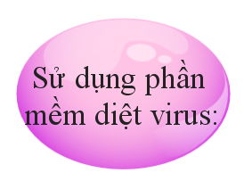


Luôn sử dụng phần mềm diệt virus và Update thường xuyên phiên bản mới (nếu có điều kiện có thể mua phần mềm bản quyền để việc bảo vệ máy tính được hiệu quả hơn)
- Có thể sử dụng nhiều phần mềm diệt virus trên máy.
- Luôn có động tác kiểm tra trước khi mở một file, đường link, mail lạ...
Lưu ý: không có phần mềm diệt virus vạn năng diệt được mọi virus => vì vậy ý thức cảnh giác và hiểu biết của người sử dụng là yếu tố quyết định.

Slide 18
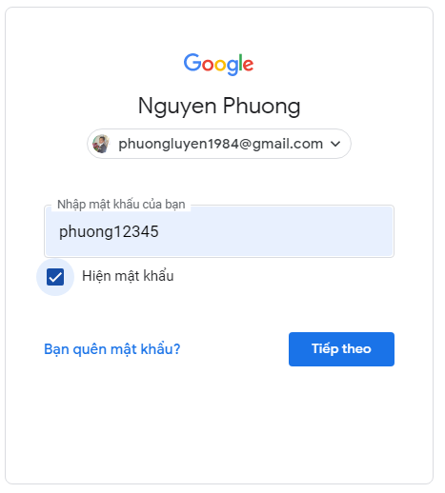
BÀI 3: THỰC HÀNH PHÒNG VỆ
TRƯỚC ẢNH HƯỞNG XẤU TỪ INTERNET
3. Tạo mật khẩu mạnh
Bài 3. Tạo và kiểm tra độ mạnh của mật khẩu
QUAN SÁT HÌNH SAU:
Video
Hoạt động nhóm (cặp đôi) đăng nhập vào tài khoản, mật khẩu cá nhân em đã tạo.
Em thường đặt mật khẩu là gì? → độ mạnh của mật khẩu

Slide 19
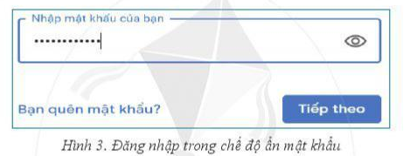
Thảo luận nhóm câu hỏi sau trong thời gian 3 phút:
Nhóm 1, 3: Sau khi đăng nhập xong, vô tình nhóm bạn khác nhìn thấy tên đăng nhập, mật khẩu của nhóm mình, ghi nhớ và lần sau đăng nhập tài khoản đó em hãy dự đoán điều gì có thể xảy ra ?
03:00
02:59
02:58
02:57
02:56
02:55
02:54
02:53
02:52
02:51
02:50
02:49
02:48
02:47
02:46
02:45
02:44
02:43
02:42
02:41
02:40
02:39
02:38
02:37
02:36
02:35
02:34
02:33
02:32
02:31
02:30
02:29
02:28
02:27
02:26
02:25
02:24
02:23
02:22
02:21
02:20
02:19
02:18
02:17
02:16
02:15
02:14
02:13
02:12
02:11
02:10
02:09
02:08
02:07
02:06
02:05
02:04
02:03
02:02
02:01
02:00
01:59
01:58
01:57
01:56
01:55
01:54
01:53
01:52
01:51
01:50
01:49
01:48
01:47
01:46
01:45
01:44
01:43
01:42
01:41
01:40
01:39
01:38
01:37
01:36
01:35
01:34
01:33
01:32
01:31
01:30
01:29
01:28
01:27
01:26
01:25
01:24
01:23
01:22
01:21
01:20
01:19
01:18
01:17
01:16
01:15
01:14
01:13
01:12
01:11
01:10
01:09
01:08
01:07
01:06
01:05
01:04
01:03
01:02
01:01
01:00
00:59
00:58
00:57
00:56
00:55
00:54
00:53
00:52
00:51
00:50
00:49
00:48
00:47
00:46
00:45
00:44
00:43
00:42
00:41
00:40
00:39
00:38
00:37
00:36
00:35
00:34
00:33
00:32
00:31
00:30
00:29
00:28
00:27
00:26
00:25
00:24
00:23
00:22
00:21
00:20
00:19
00:18
00:17
00:16
00:15
00:14
00:13
00:12
00:11
00:10
00:09
00:08
00:07
00:06
00:05
00:04
00:03
00:02
00:01
00:00
TG
Nhóm 2, 4: Vì sao các chương trình như Zalo, E-mail, facebook, .... đều để chế độ ẩn mật khẩu?

Slide 20
TRẢ LỜI:
Nhóm 1, 3: Nếu vô tình nhóm bạn khác nhìn thấy tên đăng nhập, mật khẩu của nhóm mình, ghi nhớ và lần sau đăng nhập tài khoản đó thì: có thể không đăng nhập được tài khoản, hay tài liệu quan trọng bị xóa mất hoặc tài khoản này gửi 1 thông tin nào đó tới tài khoản khác, vẫn đăng nhập bình thường,...
Nhóm 2, 4: Các chương trình như Zalo, E-mail , ...... đều để chế độ ẩn danh để mật khẩu có tính bảo mật cao. Người khác không xem trộm, xem lén, đánh cắp được mật khẩu, để vào xem, phá được tài khoản hoặc sử dụng với một mục đích khác
Đặt vấn đề: Chúng ta cần làm gì để bảo vệ tài khoản cá của mình?
➔ Cần tạo một mật khẩu mạnh

Slide 21
Một mật khẩu mạnh
là mật khẩu như thế nào?
Gồm có chữ số, chữ in thường, chữ IN HOA và một số kí tự đặc biệt.
VD: Abcd987456321@
NvT603279!@*
Ít nhất 12 kí tự trở lên
25091983; 123456789; 0987654321; Abc@Demo123
có phải là mật khẩu mạnh không?

Slide 22
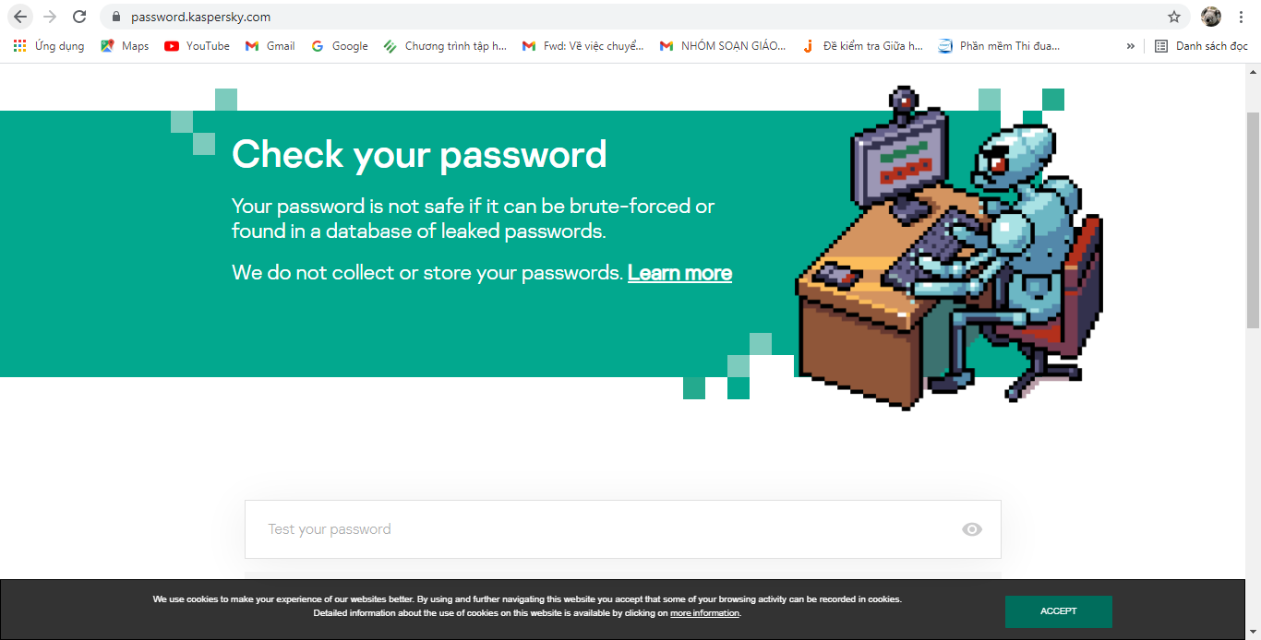
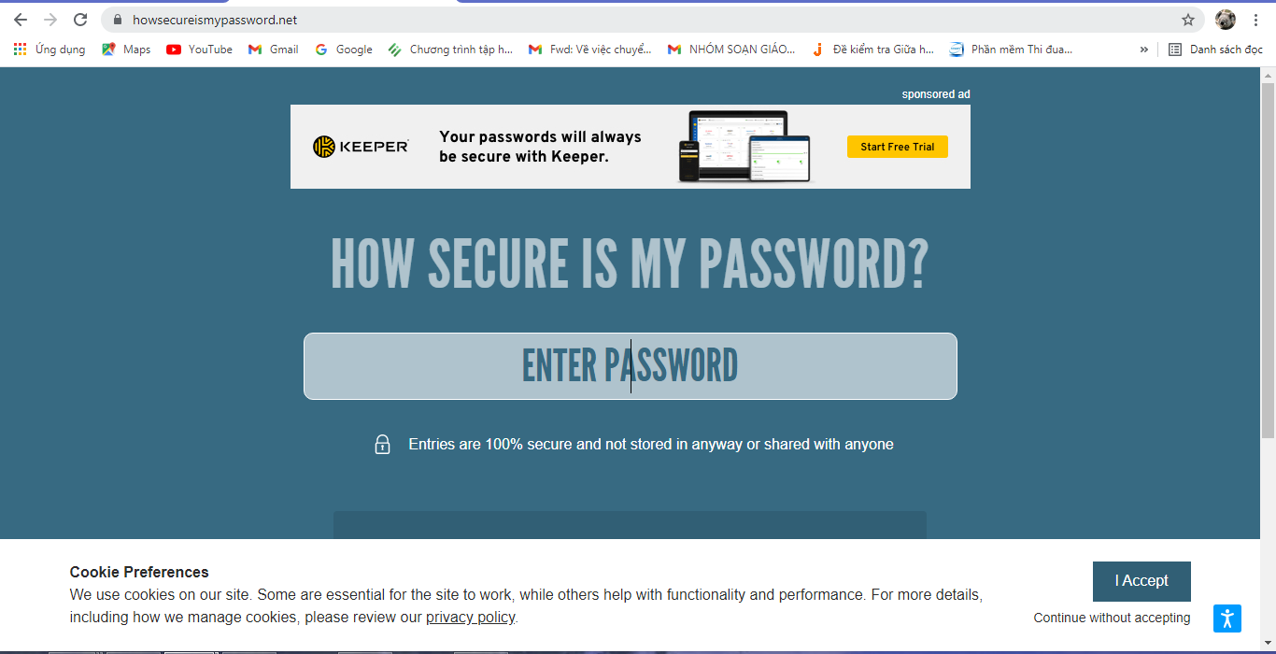
Video
Một số trang web để tự kiểm tra
độ mạnh mật khẩu
https://howsecureismypassword.net/
https://password.kaspersky.com/

Slide 23
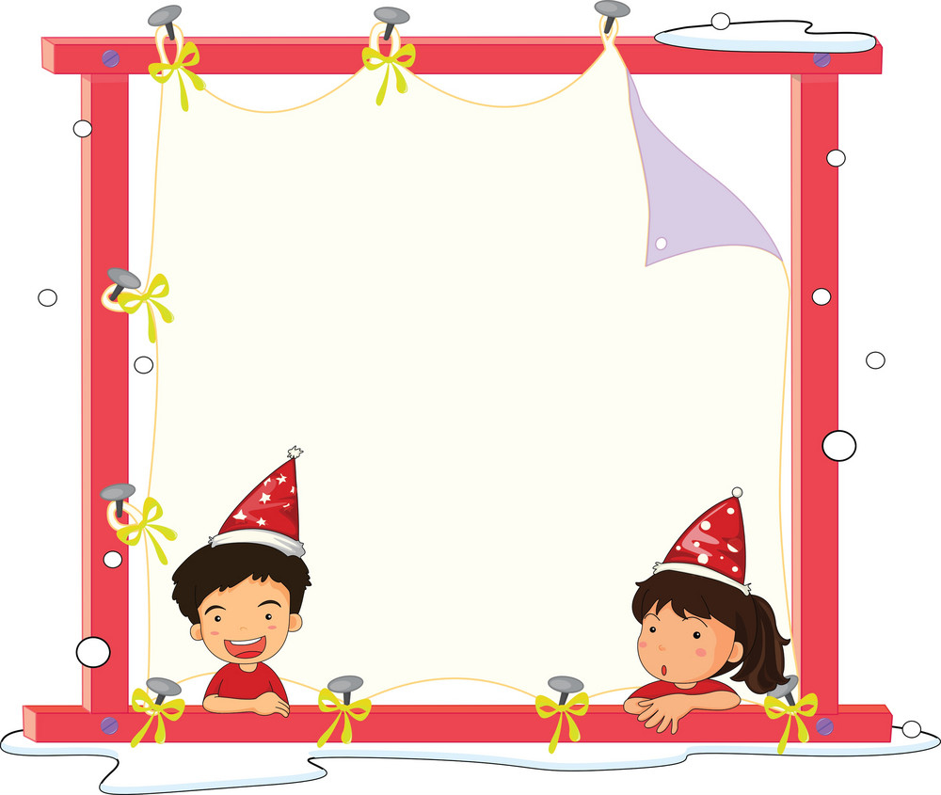
LUYỆN TẬP

Slide 24



BÀI 3: THỰC HÀNH PHÒNG VỆ
TRƯỚC ẢNH HƯỞNG XẤU TỪ INTERNET
Em hãy mở mail cá nhân và kiểm tra độ mạnh của mật khẩu (đổi lại mật khẩu tài khoản mail (nếu thật sự cần thiết))
Mở hộp thư đến và quan sát xác định thư rác, email quảng cáo hoặc mang nội dung xấu và xóa các thư đó.
Kiểm tra độ mạnh mật khẩu của tài khoản thi tiếng anh, toán trên mạng,…

Slide 25
CỦNG CỐ

Slide 26

TRÒ CHƠI LẬT MẢNH GHÉP
Bao gồm một bức tranh chứa từ khóa. Bức tranh này bị ẩn sau 6 mảnh ghép. Nhiệm vụ của người chơi là trả lời các câu hỏi ẩn trong mỗi mảnh ghép và đoán từ khóa liên quan đến bức tranh. Với mỗi câu trả lời đúng, người chơi được mở một mảnh ghép và có quyền đoán từ khóa.

Slide 27




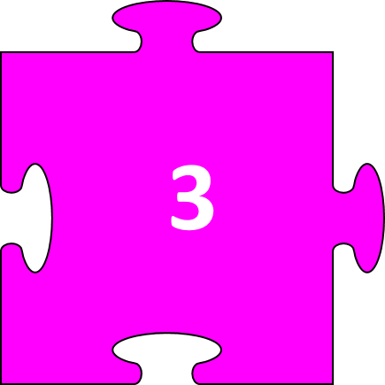






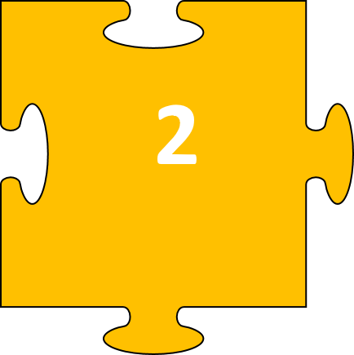




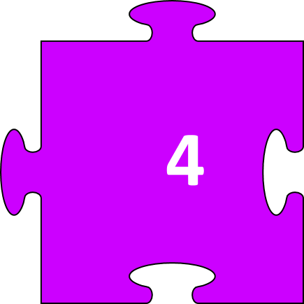





TRÒ CHƠI LẬT MẢNH GHÉP

Slide 28


BÀI 3: THỰC HÀNH PHÒNG VỆ
TRƯỚC ẢNH HƯỞNG XẤU TỪ INTERNET
HƯỚNG DẪN VỀ NHÀ
Học bài, xem nội dung đã học
Thực hành các nội dung đã được học (nếu có máy tính)
Đọc phần “Vận dụng” trang 56 SGK
Xem trước nội dung bài học tiếp theo: Chủ đề E - Ứng dụng tin học - Bài 1 Tìm kiếm và thay thế trong soạn thảo văn bản

Slide 29



Tiết học đến đây là hết
Chân thành cảm ơn Qúy thầy cô và các em !!
Chúc quý thầy, cô giáo công tác tốt
sức khoẻ và hạnh phúc
Các em học sinh chăm ngoan, học giỏi

Slide 30
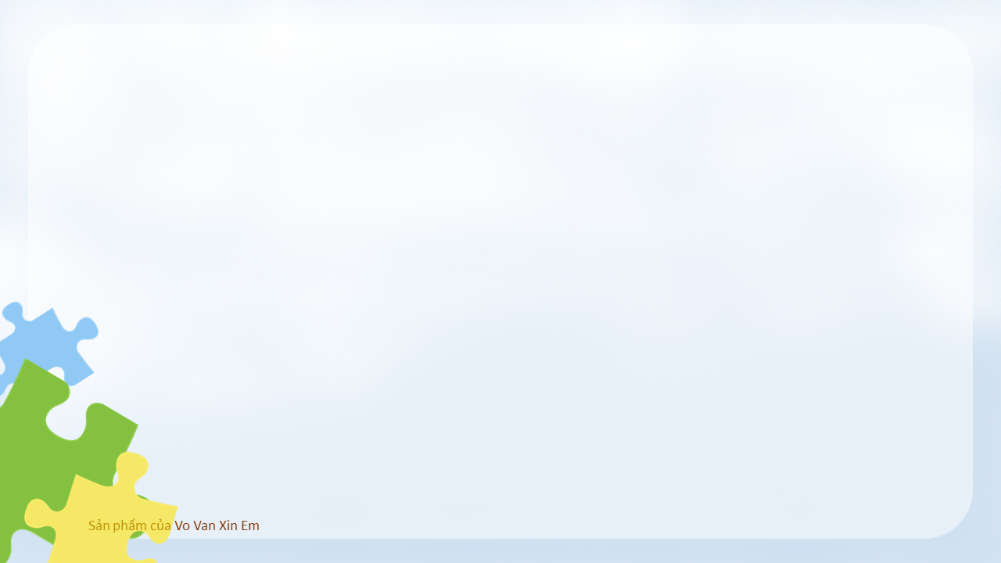




Câu 1. Em chỉ nên mở thư điện tử được gửi đến từ:
A
Những người em không biết.
B
Những người em biết và tin tưởng.
C
Các trang web ngẫu nhiên.
Những người có tên rõ ràng.
D
Hết giờ
Thời gian còn lại ...
Bắt đầu tính giờ
:
00
59
58
57
56
55
54
53
52
51
50
49
48
47
46
45
44
43
42
41
40
39
38
37
36
35
34
33
32
31
30
29
28
27
26
25
24
23
22
21
20
19
18
17
16
15
14
13
12
11
10
09
08
07
06
05
04
03
02
01
0
00
0
0

Slide 31
Câu 2. Khi nghi ngờ thư điện tử nhận được là thư rác, em sẽ xử lí như thế nào?
A
Mở ra đọc xem nội dung viết gì.
B
Trả lời lại thư, hỏi đó là ai.
C
Xoá thư khỏi hộp thư
D
Gửi thư đó cho người khác.
Hết giờ
Thời gian còn lại ...
Bắt đầu tính giờ
00
59
58
57
56
55
54
53
52
51
50
49
48
47
46
45
44
43
42
41
40
39
38
37
36
35
34
33
32
31
30
29
28
27
26
25
24
23
22
21
20
19
18
17
16
15
14
13
12
11
10
09
08
07
06
05
04
03
02
01
0
00
0
0

Slide 32
Câu 3. Khi đặt mật khẩu cho thư điện tử của mình, em nên đặt mật khẩu như thế nào để đảm bảo tính bảo mật?
A
Mật khẩu là dãy số 012345678.
B
Mật khẩu giống tên của địa chỉ thư.
C
Mật khẩu có ít nhất 12 kí tự và có đủ các kí tự như chữ hoa, chữ thường, chữ số, kí tự đặc biệt.
D
Mật khẩu là ngày sinh của mình
Hết giờ
Thời gian còn lại ...
Bắt đầu tính giờ
00
59
58
57
56
55
54
53
52
51
50
49
48
47
46
45
44
43
42
41
40
39
38
37
36
35
34
33
32
31
30
29
28
27
26
25
24
23
22
21
20
19
18
17
16
15
14
13
12
11
10
09
08
07
06
05
04
03
02
01
0
00
0
0

Slide 33
Câu 4. Để có thể bảo vệ máy tính của mình khỏi virus, em không nên làm theo lời khuyên nào?
A
Không bao giờ nháy chuột vào liên kết trong hộp thư điện tử từ những người em không biết
B
Luôn nhớ đăng xuất khỏi hộp thư điện tử khi sử dụng
C
Đừng bao giờ mở tệp đính kèm từ những thư lạ.
Nên xoá tất cả các thư trong hộp thư đến.
D
Hết giờ
Thời gian còn lại ...
Bắt đầu tính giờ
00
59
58
57
56
55
54
53
52
51
50
49
48
47
46
45
44
43
42
41
40
39
38
37
36
35
34
33
32
31
30
29
28
27
26
25
24
23
22
21
20
19
18
17
16
15
14
13
12
11
10
09
08
07
06
05
04
03
02
01
0
00
0
0

Slide 34
Câu 5. Phần mềm diệt Virus bản quyền có thể:
A
Diệt hết tất cả các Virus có trong máy tính
B
Chỉ diệt được một số loại virus nhất định
C
Không diệt được Virus nào cả
D
Chỉ diệt được các virus dạng ẩn thư mục.
Hết giờ
Thời gian còn lại ...
Bắt đầu tính giờ
00
59
58
57
56
55
54
53
52
51
50
49
48
47
46
45
44
43
42
41
40
39
38
37
36
35
34
33
32
31
30
29
28
27
26
25
24
23
22
21
20
19
18
17
16
15
14
13
12
11
10
09
08
07
06
05
04
03
02
01
0
00
0
0

Slide 35
Câu 6. Khi đặt mật khẩu cho tài khoản thi tiếng anh trên https://ioe.vn/ của mình, bạn Nam nên chọn mật khẩu nào để đảm bảo tính bảo mật cao?
A
Abc@Demo2021
B
987654321
C
abc123456
D
12345678
Hết giờ
Thời gian còn lại ...
Bắt đầu tính giờ
00
59
58
57
56
55
54
53
52
51
50
49
48
47
46
45
44
43
42
41
40
39
38
37
36
35
34
33
32
31
30
29
28
27
26
25
24
23
22
21
20
19
18
17
16
15
14
13
12
11
10
09
08
07
06
05
04
03
02
01
0
00
0
0

